Slide 1
LOS NÚMEROS
CUADERNO
DE TRABAJO

Slide 2
VOCABULARIO
CERO
UNO
DOS
TRES
CUATRO
CINCO
SEIS
SIETE
OCHO
NUEVE

Slide 3
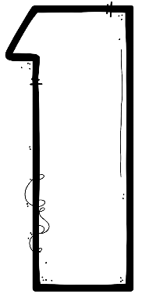
VOCABULARIO
CERO
UNO
DOS
TRES
CUATRO
CINCO
SEIS
SIETE
OCHO
NUEVE

Slide 4
RELACIONA

Slide 5
RELACIONA

Slide 6
RELACIONA

Slide 7
RELACIONA

Slide 8
RELACIONA
UNO
CERO
TRES
CUATRO
DOS

Slide 9
RELACIONA
OCHO
SIETE
SEIS
NUEVE
CINCO

Slide 10
RELACIONA

Slide 11
CUENTA Y COMPLETA

Slide 12
CUENTA Y COMPLETA

Slide 13
COLOREA LO CORRECTO
ES EL MAYOR
ES EL MENOR
ES EL MENOR
ES EL MAYOR

Slide 14
SUMAS
+
=
+
=

Slide 15
SUMAS
+
=
+
=

Slide 16
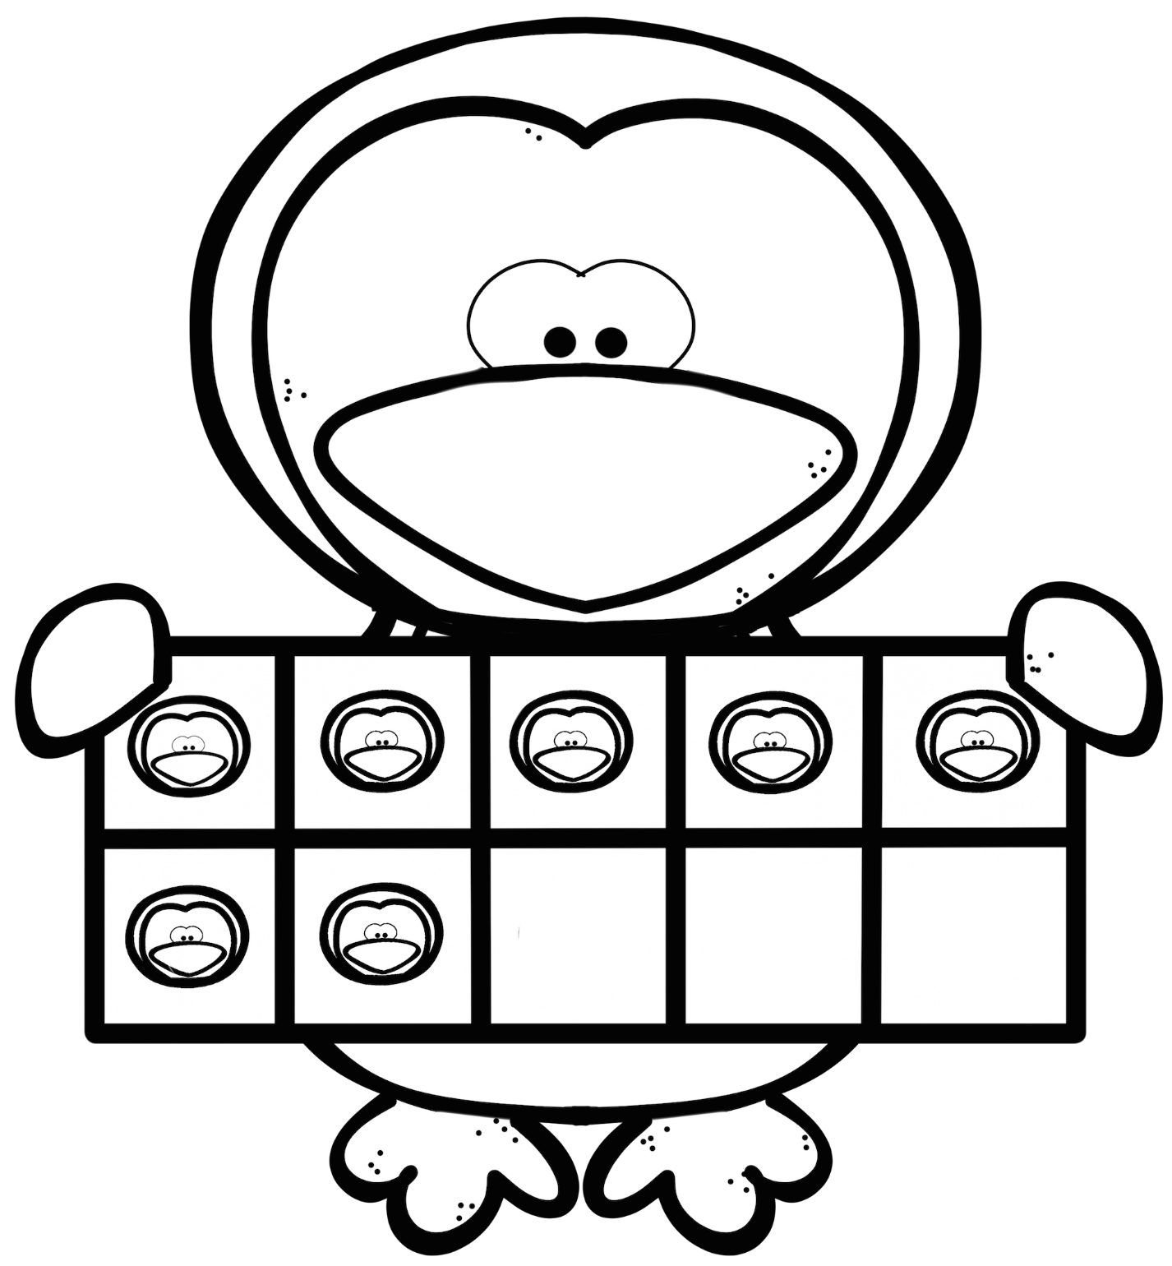
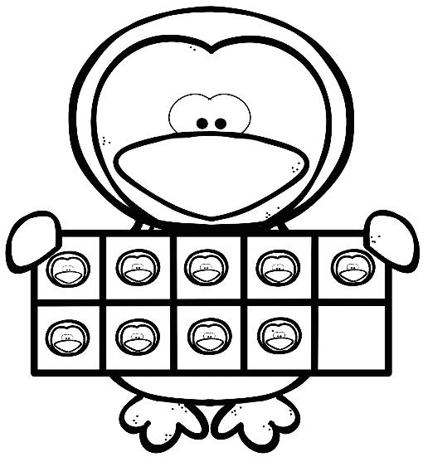
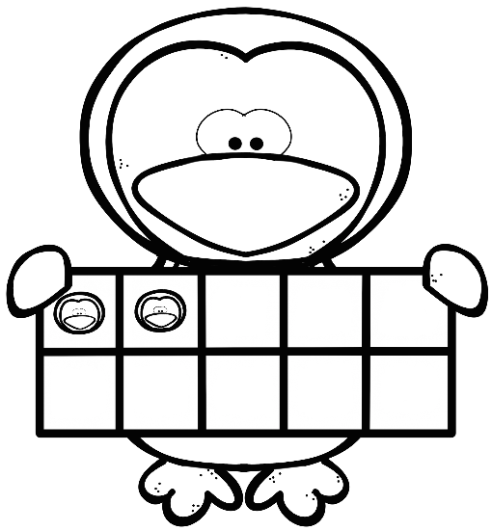
SUMAS
+
=
+
=

Slide 17
SUMAS
+
=
+
=

Slide 18
RESTAS
+
=
+
=

Slide 19
RESTAS
+
=
+
=

Slide 20
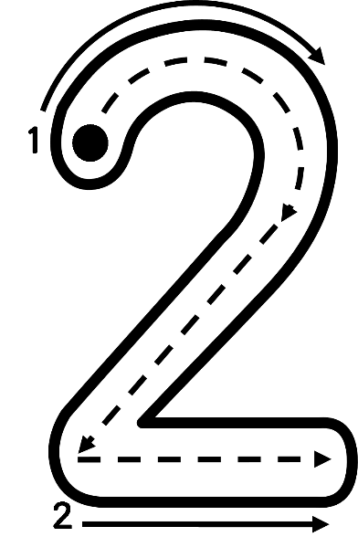
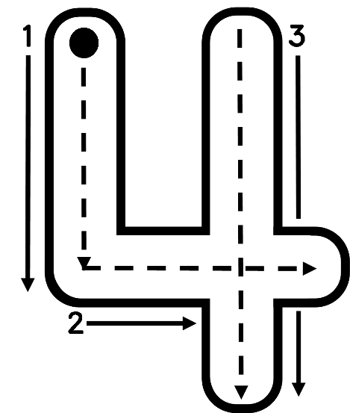
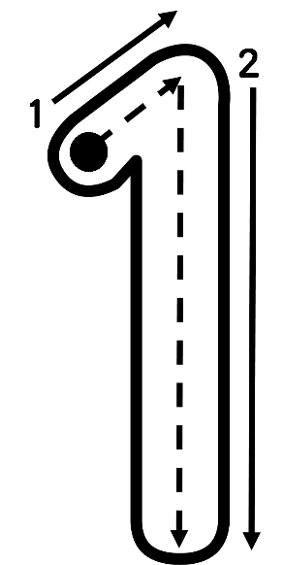
REPASA

Slide 21
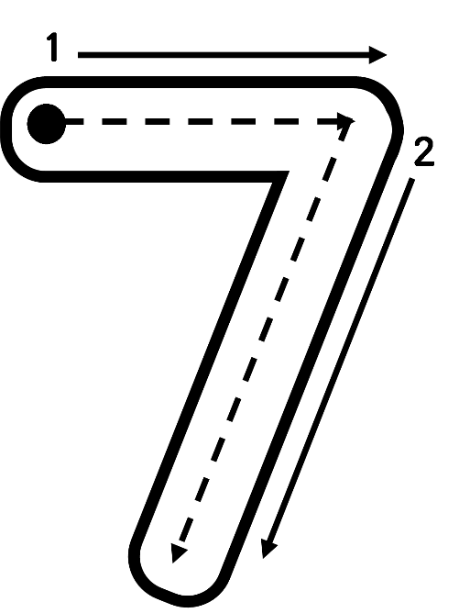
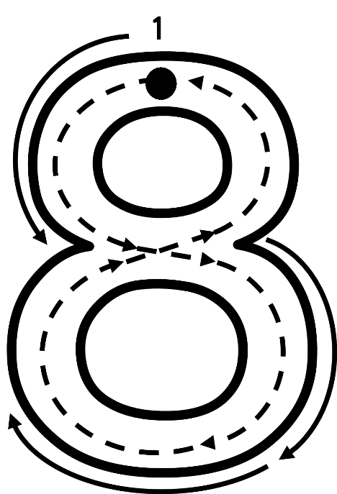
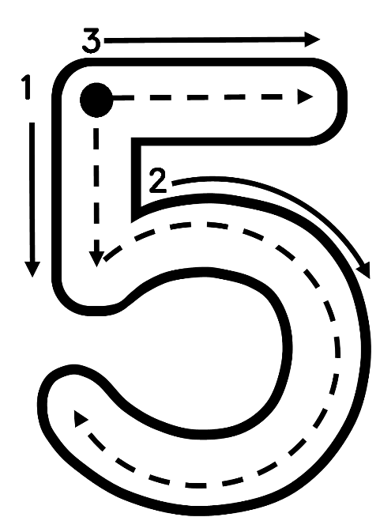
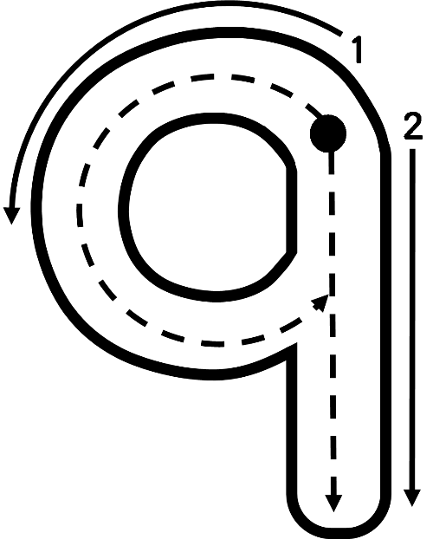
REPASA

